Slide 1
第3回シェル芸爆破 デスマッチ勉強会
USP友の会 上田 隆一

Slide 2
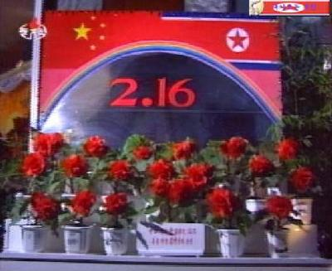
近況
35歳になった。
将軍は生きていたら72歳。
あさって発売のソフトウェアデザイン買ってね
テーマ「シェルで画像処理」
（暴走が止まらない）

Slide 3
はじめに
大変だ！

Slide 4
はじめに
最近、こんな危険なものが発見されました。
「ソースコード」と呼ばれる 遠隔操作ウイルスのプログラム

Slide 5

ソースコードは危険
コンピュータウィルスは、ほぼ100%の割合で ソースコードから生成されている。
北朝鮮の地下核実験・ミサイルにも利用されている。
スパゲッティー形状のソースコードは特に凶悪。
作っていると不眠症になる。
ほら、貴方のPCにも・・・
あぶない

Slide 6
「ソースコード」を生まないために
ただ一つの答え
ワンライナー （a.k.a. シェル芸）

Slide 7
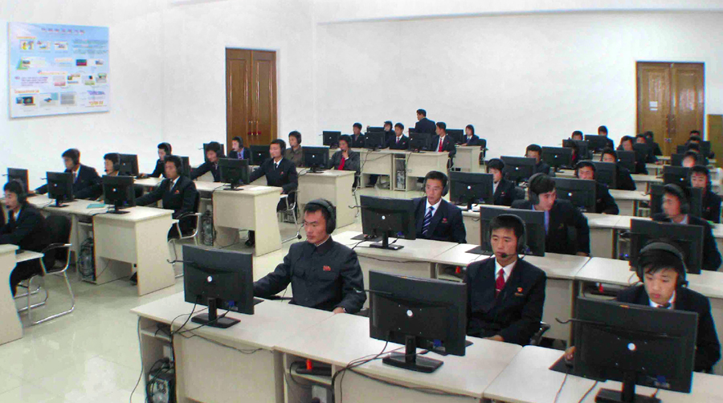
シェル芸とは？
マウスも使わず、ソースコードも残さず、 GUIツールを立ち上げる間もなく、 あらゆる調査・計算・テキスト処理を コマンド入力一撃で終わらす。
最近、一般名詞化 してきた
海外のシェル芸勉強会の様子（USO800）

Slide 8
今回の内容
sed が中心となる10問を準備
よく使う機能
あまり使わないけど知らないと困る機能

Slide 9
注意
解答例は Ubuntu 12.04 で作成
*BSD, Mac の人は gawk, gsedを利用のこと
その他環境でも、解答例にこだわらずネット等を 調べながら解答願います。
暇を持て余した玄人の人は Haskell で解いてください。 巡回して教えて上げてください。
今回はパズル的な問題は少ないので、慣れている人はすぐ解けます。

Slide 10
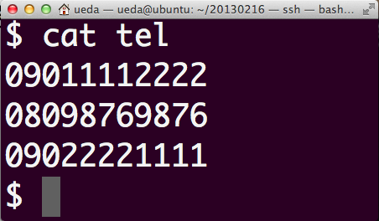
問題1
携帯電話の番号にハイフンを入れてみましょう。

Slide 11
解答
$ cat tel | sed 's/\(...\)\(....\)\(....\)/\1-\2-\3/'
$ cat tel | sed 's/\(...\)\(....\)/\1-\2-/'
$ cat tel | sed 's/^.../&-/' | sed 's/....$/-&/'

Slide 12
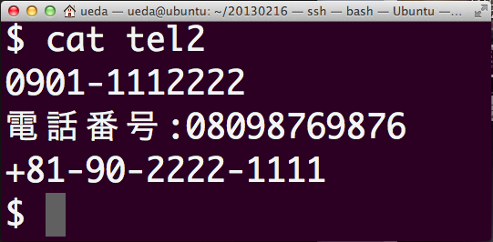
問題2
余計な文字を除去してハイフンを入れましょう。 (+81...は国内の番号表記に変換)

Slide 13
解答
$ cat tel2 | sed 's/+81/0/g' | sed 's/[^0-9]//g' | sed 's/^.../&-/' | sed 's/....$/-&/'

Slide 14
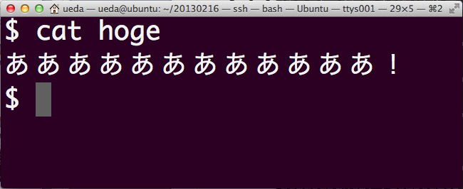
問題3
100行に水増ししてください。 できればsedだけで。

Slide 15
解答
$ sed p hoge | sed p | sed p | sed p | sed p | sed p | sed p | sed -n '1,100p'
$ sed 's/.*/&&&&&&&&&&&/g' hoge | sed 's/.*/&&&&&&&&&&&/g' | sed 's/！/！\n/g' | sed -n '1,100p'
$ cat hoge | awk '{for(i=1;i<=100;i++){print}}'

Slide 16
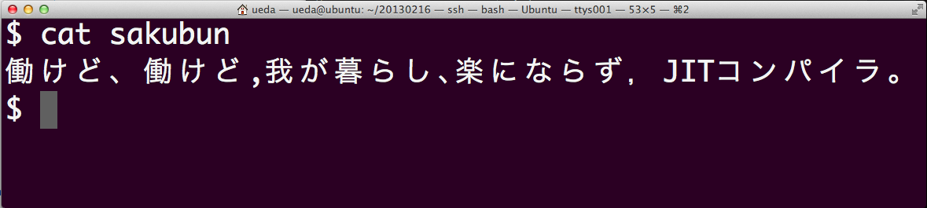
問題4
カンマ、句点を全て全角の句点に 変換してください。

Slide 17
解答
$ cat sakubun | sed 'y/,，､/、、、/'
$ cat sakubun | sed 's/,/、/g' | sed 's/､/、/g' | sed 's/ ，/、/g'
$ cat sakubun | sed 's/[, ､，]/、/g'
trだと失敗します。
$ cat sakubun | tr ',，､' '、、、' 働けど、働けど?我??暮らし???楁にならず???JITコンパ??ラ

Slide 18
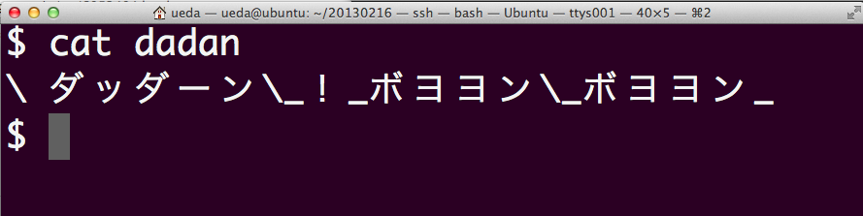
問題5
次の変換を行ってください。
¥_ を _
_ を半角空白
こうなればよい
¥␣ダッダーン_！␣ボヨヨン_ボヨヨン␣

Slide 19
解答
出現しない文字に退避
BEL
$ cat dadan | sed 's/\\_/\a/g' | sed 's/_/ /g' | sed 's/\a/_/g'
NULL
$ cat dadan | sed 's/\\_/\x0/g' | sed 's/_/ /g' | sed 's/\x0/_/g'
他に垂直タブ ¥v 等
sed二つでもできる
$ cat dadan | sed 's/\([^\]\)_/\1 /g' | sed 's/\\_/_/g'

Slide 20
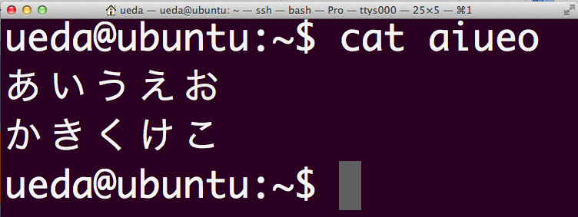
問題6
文字数を数えてください。

Slide 21
解答
$ cat aiueo | sed 's/./&\n/g' | awk 'NF==1' | wc -l
$ cat aiueo | sed 's/./a/g' | tr -d '\n' | wc –c
$ cat aiueo | tr -d '\n' | wc -m

Slide 22
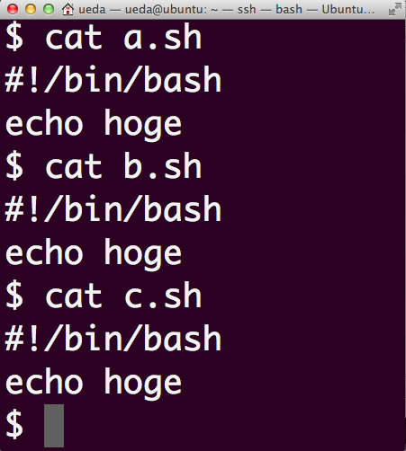
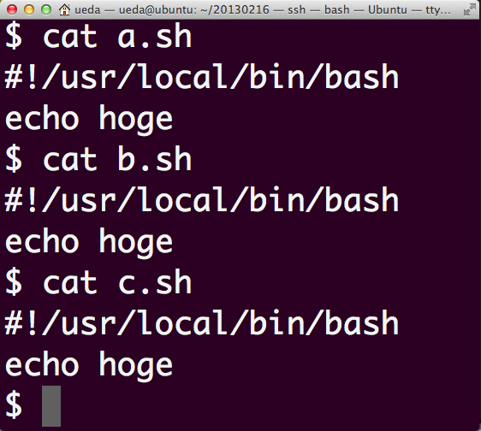
問題7
シバンを全て「#!/usr/local/bin/bash」 に変更してください

Slide 23
解答
$ sed -i '1s;#!/bin/bash;#!/usr/local/bin/bash;' *.sh
古いのを残す場合
$ ls *.sh | while read f ; do sed 's;#!/bin/bash;#!/usr/local/bin/bash;g' $f > $f.new ; mv $f $f.old; mv $f.new $f ; done
$ sed -i.bak '1s;#!/bin/bash;#!/usr/local/bin/bash;' *.sh

Slide 24
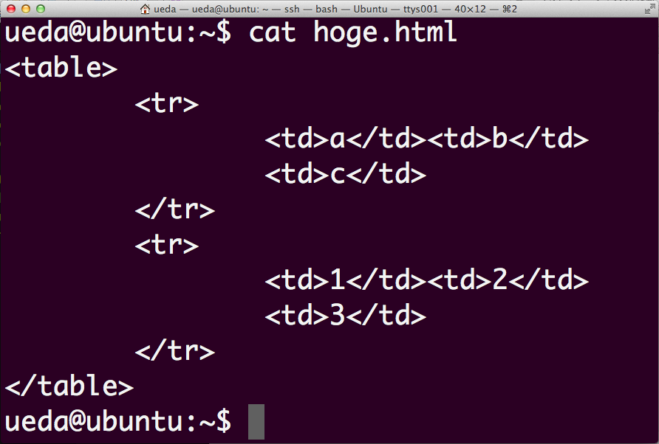
問題8
table中のデータをスペース区切りで 抜き出してください。
a b c
1 2 3

Slide 25
解答
最初に改行を取るのがコツ
$ cat hoge.html | tr -d '\n\t' | sed 's/<tr>/\n/g' | grep td | sed 's;</tr>.*;;' | sed 's/<td>//g' | sed 's;</td>; ;g'
$ cat hoge.html | grep -v table | tr -d '\n\t' | sed 's/<tr>/\n/g' | sed 's;<td>\([^<]*\)</td>;\1 ;g' | awk 'NF==4{print $1,$2,$3}'

Slide 26
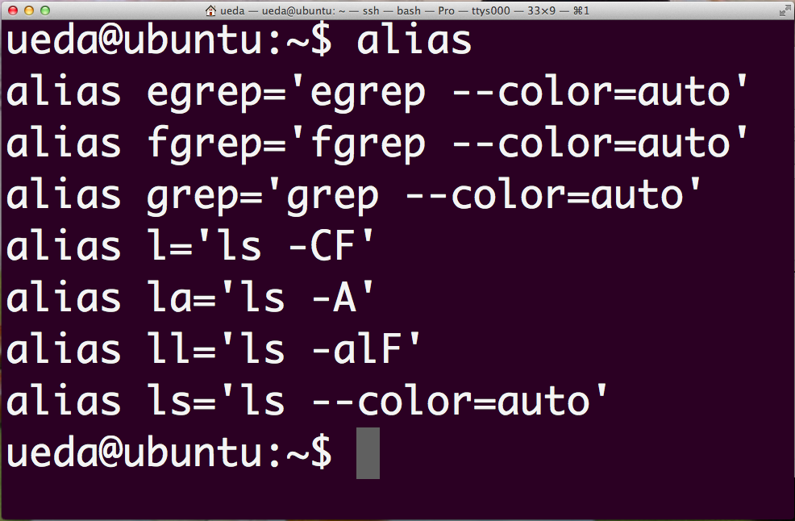
問題9
aliasを解除してください。(bashで)

Slide 27
解答
$ alias | sed 's/=..*//' | awk '{print $2}' > list ; for c in $(cat list) ; do unalias $c ;done
$ alias | sed 's/=..*//' | sed 's/..* //' > list ; while read c; do unalias $c; done < list
パイプでつなぐと失敗する
$ alias | sed 's/=..*//' | self 2 | while read c; do unalias $c; done
（サブシェルの中で unalias が起こる）

Slide 28
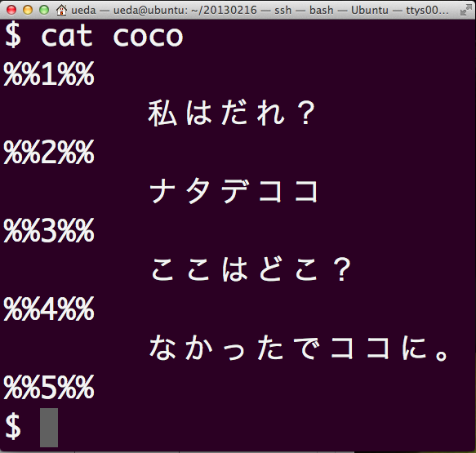
問題10
以下の部分だけ抽出してください。
%%1%% と %%2%% の間
%%3%% と %%4%% の間

Slide 29
解答
（下にいくほど不真面目な解答）
$ cat coco | sed -n -e '/%%1%%/,/%%2%%/p' -e '/%%3%%/,/%%4%%/p' | grep -v %%
$ cat coco | sed -n -e '/1/,/2/p' -e '/3/,/4/p' | grep -v %%
$ cat coco | sed -n '/[13]/,/[24]/p' | grep -v %%
$ cat coco | sed -n '/%/,/%/p' | grep -v %%

Slide 30
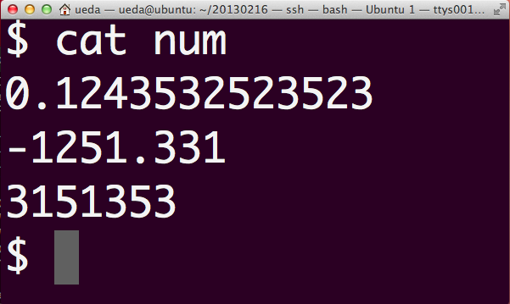
延長戦
精度よく足してください （答え：3150101.7933532523523）

Slide 31
解答
$ tr '\n' '+' < num | sed 's/+$//' | sed 's/+-/-/g' | sed 's/[-+]/ & /g' | awk '{print}' | bc
$ sm2 0 0 1 1 num

Slide 32
おわりに
すぐにザーギョーのショーオーに移動のこと。

